Slide 1
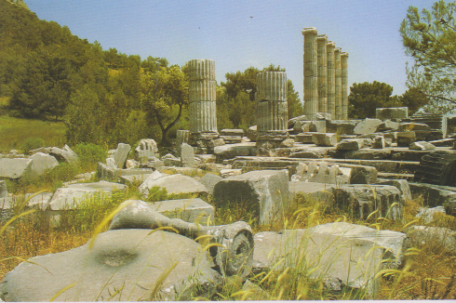
Mileto, colonne ioniche dello stoà,

Slide 3
Mileto, teatro, ristrutturato dai Romani, 2.o sec. d. Cr., 15.000 spettatori

Slide 4
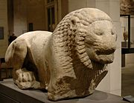
Leone funerario del VI secolo a.C.

Slide 5
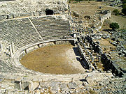
Il teatro di Mileto

Slide 6
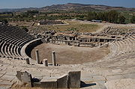
Il teatro di Mileto visto dalla cavea
Il teatro di Mileto visto dalla cavea

Slide 7
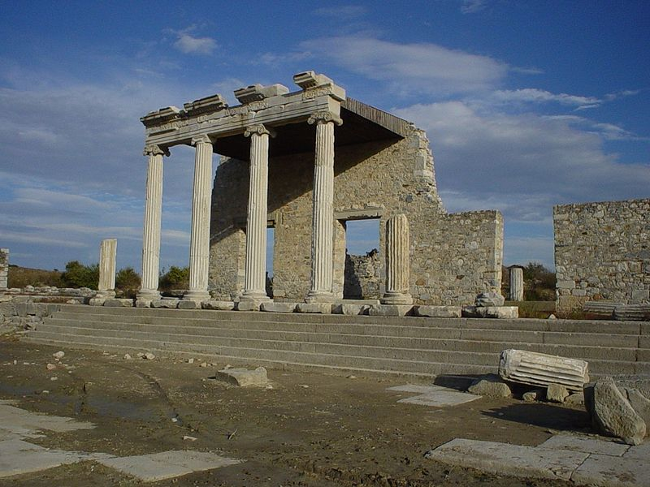
La stoa di Mileto

Slide 8
L'agorà nord di Mileto

Slide 9
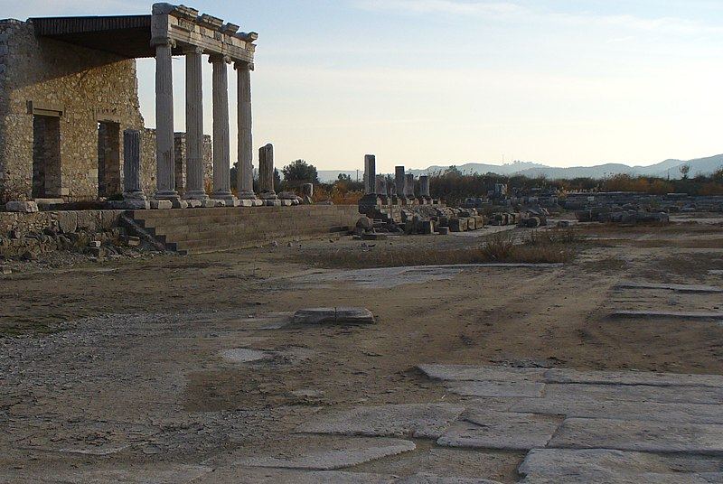
L'agorà di Mileto

Slide 10
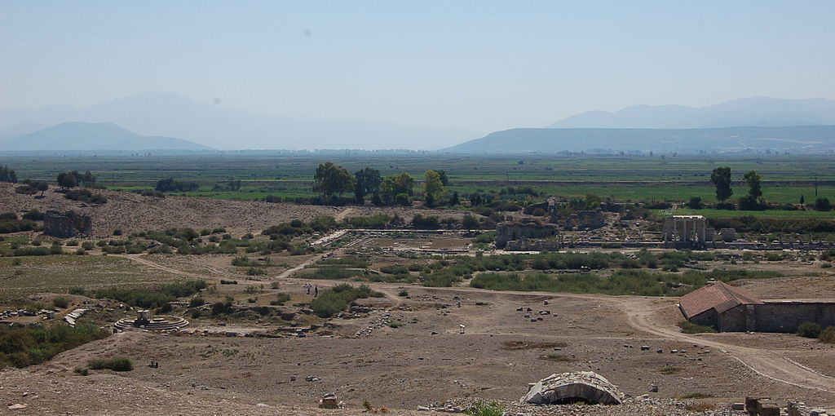
L'agorà nord di Mileto

Slide 11
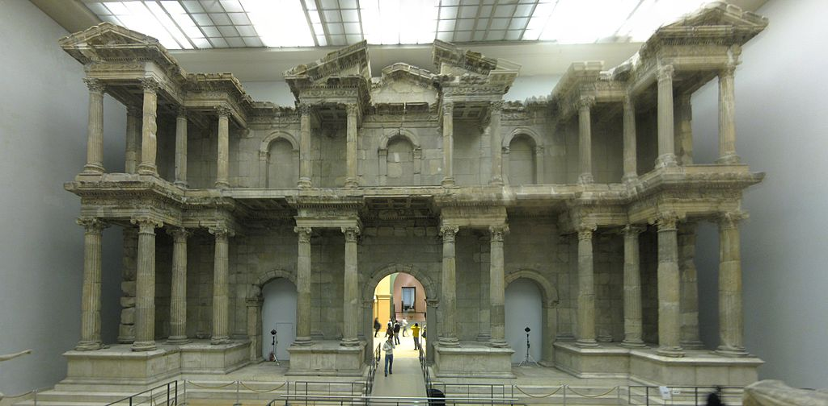
L'ingresso del mercato di Mileto, Pergamon Museum, Berlin

Slide 12
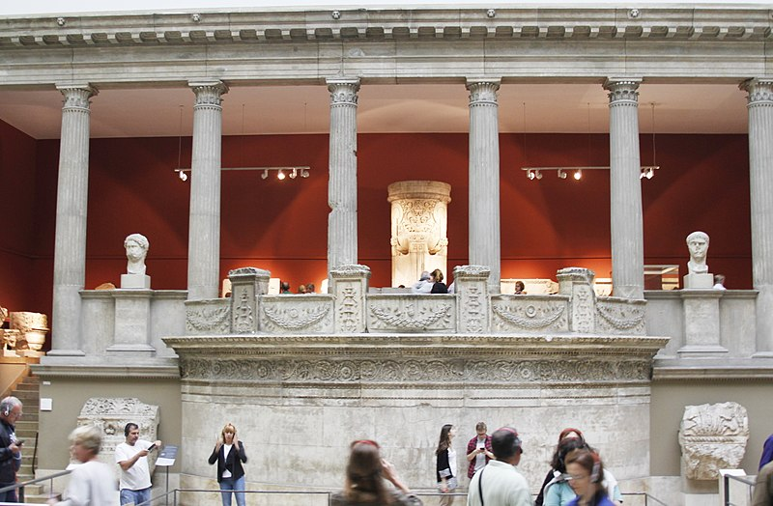
Il mercato di Mileto

Slide 13
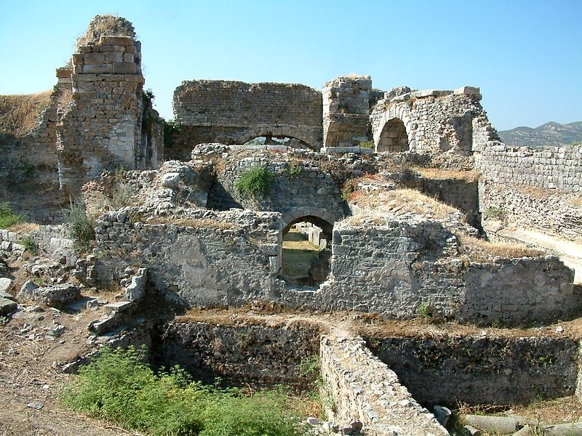
Le Terme di Faustina di Mileto, 2.o sec.d. Cr.

Slide 14
